Slide 1





REGIONÁLNY PRIEMYSELNÝ INOVAČNÝ KLASTER RIMAVSKÁ KOTLINA
REPRIK

Slide 2

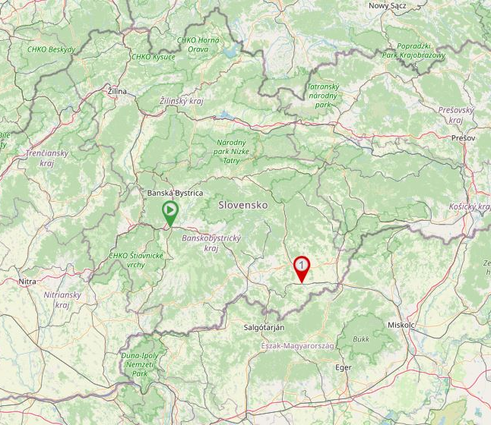
Cluster information
Head Office
Ulica Mieru 283/24
980 02 Jesenské
Office 1
Ulica Mieru 283/24
980 02 Jesenské
Office 2
Lučenecká cesta 2266/6
960 01 Zvolen
WEB: WWW.REPRIK.EU
TEL: +421 902 073 260
EMAIL: inforeprik@gmail.com
reprik@reprik.sk

Slide 3
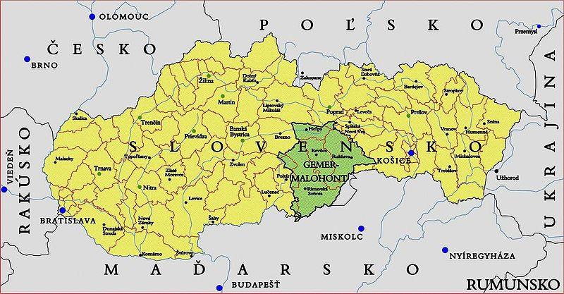
Regionálny priemyselný inovačný klaster Rimavská kotlina – REPRIK
spája zástupcov verejnej správy, samosprávy, podnikateľov, združení, neziskových a vzdelávacích organizácií, za účelom integrovaného rozvoja regiónu Gemer – Malohont.
NUTS 3 - SK032, prevažne región Gemer - Malohont.
Charakteristika územia
NRO,
Nízka zamestnanosť,
Nízke vzdelanie zamestnateľných ľudí,
Vysoký podiel MRK,
Cieľom je vybudovať ekologický, inovatívny a sociálne spravodlivý a vzdelaný región, ktorý bude environmentálne ohľaduplný, ekonomicky efektívny a sociálne zodpovedný s dopadom na obyvateľov regiónu.

Slide 4
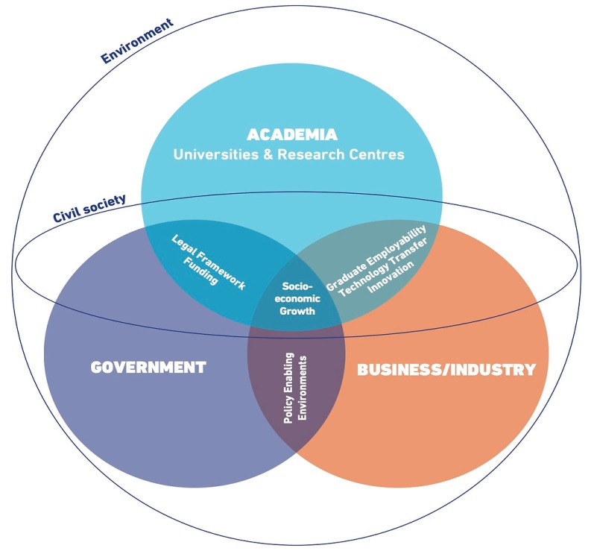
Obehové hospodárstvo
je systém tvorby produktov
za účasti všetkých aktérov modelu
QUADRUPLE HELIX
pre ekologickú stabilitu krajiny a ekonomickú
udržateľnosť rozvoja regiónu
s dopadom na sociálne spravodlivé pracovné
a obývateľné prostredie
modelu QUINTUPLE HELIX.

Slide 5
Model inovácie Quintuple Helix vytvára kvalitné, konkurencieschopné, sociálne zodpovedné podnikateľské prostredie prostredníctvom úzkej spolupráce regionálnej samosprávy, akademickej sféry a výskumu, podnikateľskou praxou a verejnosťou v ekonomike založenej na vedomostiach za neustálej spolupráce a vzájomnej pomoci,
pričom celá skupina má spoločnú zodpovednosť za dosiahnutie cieľa.

Slide 6
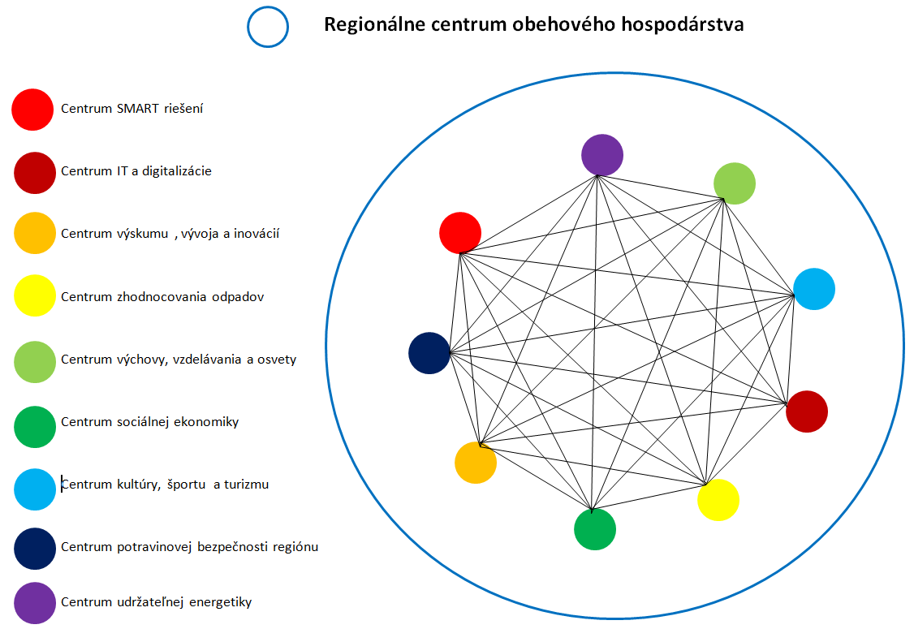

Slide 7
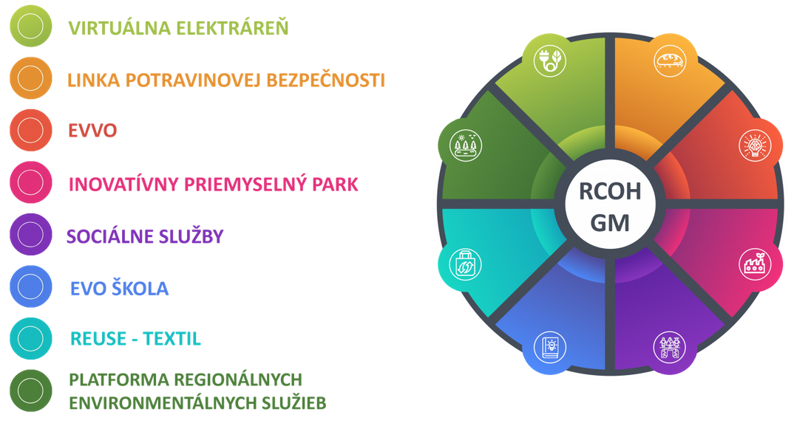
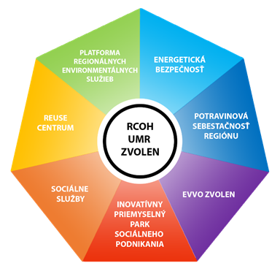
Nosné projekty v období 2022 – 2023
Regionálne centrum obehového hospodárstva RCOH
RCOH GEMER MALOHONT
RCOH UMR Zvolen

Slide 8



VZDELÁVANIE (formálne, neformálne, informálne)

Slide 9


EVVO - Environmentálna výchova, vzdelávanie a osveta
Zníženie rizika povodní a negatívnych dôsledkov zmeny klímy
Negatívne dôsledky zmeny klímy, adaptácia na zmenu klímy
Obehové hospodárstvo v regionálnej samospráve
Inovatívne modely na podporu energetickej bezpečnosti
Obehové hospodárstvo v regionálnej samospráve
EVOškola - nový prístup k EVVO vzdelávaniu
Regionálne centrum obehového hospodárstva - RCOH

Slide 10
CIRCULAR SKILLS
Aby sa ekonomika stala skutočne obehovou, musia sa do nej zapojiť všetky zainteresované strany: verejné orgány, podniky, odbory, občianska spoločnosť, najmä pedagógovia a školitelia.
Kľúčové prvky obehového hospodárstva:
1 uprednostniť regeneračné zdroje,
2 zachovať a rozšíriť to, čo je už vyrobené,
3 použiť odpad ako zdroj,
4 prehodnotiť obchodný model,
5 navrhnúť budúcnosť,
6 využiť digitálne technológie,
7 spolupracovať pri vytváraní spoločnej hodnoty.

Slide 11
CIRCULAR SKILLS 2
Podiel svetovej ekonomiky, ktorý je lineárny, t. j. podiel materiálových vstupov, ktoré sa opätovne nepoužívajú ani nerecyklujú ale končia ako odpad.
„V roku 2021 bol naša planéta cirkulárna na 8,6%“. To znamená, že približne 8,6% zo všetkého čo sme na svete vyrobili sa opätovne znova použilo.
Materiál alebo látka vytvorená pri spracovaní alebo výrobe niečoho iného Vedľajší produkt môže byť užitočný a predajný alebo môže byť považovaný za odpad avšak z hľadiska obehového hospodárstva odpad vôbec neexistuje.

Slide 12





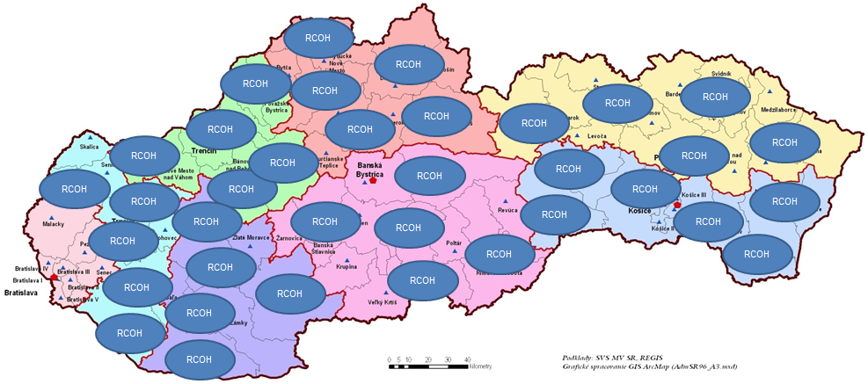
TCC – Teamwork, Cooperation, Collaboration

Slide 13
Ďakujem za pozornosť!
Ing. Marian Bakita
+421 902 073 260
inforeprik@gmail.com
www.reprik.eu
REGIONAL INDUSTRIAL INNOVATION CLUSTER RIMAVSKÁ KOTLINA
REPRIK
REGIONÁLNY PRIEMYSELNÝ INOVAČNÝ KLASTER RIMAVSKÁ KOTLINA
REPRIK
26.01.2023

